Slide 1
İNÖNÜ ORTAOKULU
GELECEĞİ PLANLAMA
ORTAOKUL VELİ SUNUMU
2020/2021

Slide 2
Geleceği Planlama
Gelecek, geçmişte ve bugün yaşadığımız tecrübelerin yansımalarıyla şekillenen bir zaman dilimidir. Bu nedenle geleceği tam olarak bilemesek de karşılaşabileceğimiz durumları bazen tahmin edebiliriz.
Geleceği planlayabilme becerisi bu nedenle önemli bir beceridir

Slide 3
Geleceği Planlamak Ne Demek?
Doğru bir karar, mutlu ve huzurlu bir yaşamın kapılarını ardına kadar açar. Karar vermenizi sağlayan anahtarlar, düşüncelerinizin, inançlarınızın, isteklerinizin, ihtiyaçlarınızın, yeteneklerinizin ve değerlerinizin bir bileşkesidir.

Slide 4
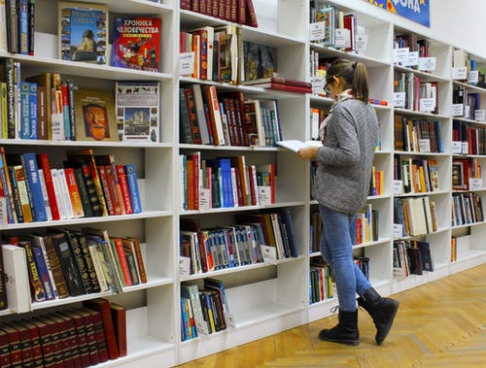
Ortaokuldaki Öğrenci Aynı Zamanda Ergenlik Dönemindedir
Ergenlik döneminin zor geçmesinin nedenlerinden biri de ergenin bir yandan "kendini bulma ve kendi olma" savaşı verirken bir yandan da birçok seçim yapmak zorunda kalmasıdır.

Slide 5
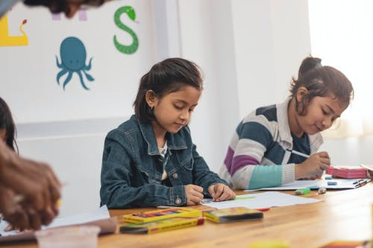
Ortaokuldaki Öğrenci Aynı Zamanda Ergenlik Dönemindedir
Bu dönem ergen için arkadaş seçme, hedef seçme, meslek seçme gibi pek çok seçim yapma zorunluluğu olan bir dönemdir. Seçimlerin en zoru, hedef seçmedir ve ergenlerin en zorlandığı konu da budur.

Slide 6
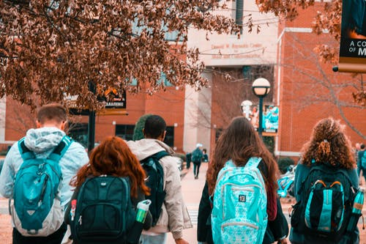
Ortaokuldaki Öğrenci Aynı Zamanda Ergenlik Dönemindedir
Pek çok ergen ya hedef aramakta ya sık sık hedef değiştirmekte ya da seçtiği hedefe güvenememektedir.

Slide 7
GELECEĞİ PLANLAMADAN ÖNCE
Öğrencinin geleceğini planlamadan önce yaşamındaki önceliklerini belirlemesi, kendine hedefler koyması önemli bir durumdur.

Slide 8
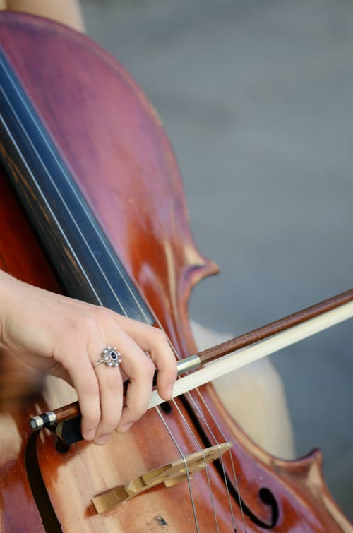
GELECEĞİ PLANLAMADAN ÖNCE
Öğrencinin
yeteneklerine, ilgilerine uygun, sahip olduğu güçlerle ulaşacağı türden hedefler belirlemesi çok önemlidir.

Slide 9
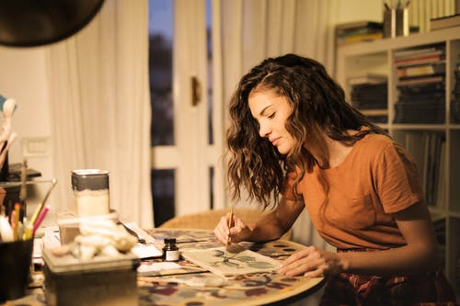
GELECEĞİ PLANLAMADAN ÖNCE
Bu doğrultuda hedefini belirleyen gencin ailesinin beklentileri de önemlidir. Bu beklentiler gerçekçi değilse ergen üzerinde gerginliğe neden olabilir.

Slide 10
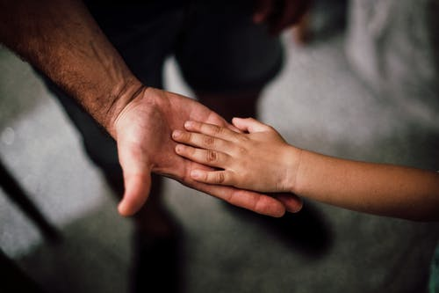
Hedef Seçme
Çocuğunuzun da hedeflerini kendisinin seçmesine izin vermeli, ona bu süreçte yol göstererek destek olmalısınız.
Zira yaşam hedeflerinize ulaşma isteğinizin ve gayretinizin derecesi, yaşam kalitenizi doğrudan etkiler.

Slide 11
Hedef Seçme
Gelişimin her döneminde çeşitli kararlar almak gerekir. Verilen kararlar içinde bulunulan dönemin özelliklerine göre değişmektedir. Çocuklukta, gençlikte, yetişkinlikte...

Slide 12
Geleceği Planlamada Meslek Seçiminin Önemi
Bireyin seçtiği meslek gelecekteki yaşam standardını, tarzını ve sosyal yaşantılarını belirleyici bir rol oynamaktadır.
Mesleğe adım attıktan sonraki yaşam, genellikle, seçilen meslek çevresinde gelişir.
Bu nedenle meslek seçimi ile ilgili vereceğimiz karar bir anlamda geleceğimizle ilgili
vereceğimiz önemli bir karardır.

Slide 13
Meslek seçimi, yaşamımızda aldığımız önemli kararlardan biridir.
Meslek seçimi sadece ne iş yapılacağı ile değil aynı zamanda nasıl bir yaşam sürüleceği ile de ilgilidir.

Slide 14
Meslek Seçiminde İlgi, Yetenek ve Değerler
Meslek seçiminde özellikle, ilgi, yetenek ve değerlerimizin belirleyici rolü vardır.
Birey ilgilerine uygun, yetenekli olduğu alanlarda, değerleriyle örtüşen mesleklerde daha başarılı, verimli ve mutlu olur.

Slide 15
Meslek Seçiminde İlgi
“Neleri yapmaktan mutlu oluyorum ?” sorusunun cevabı ilgilerimizi gösterir.
Mesleğimizin gerektirdiği özelliklerle ilgilerimiz benzeştiği ölçüde, meslek hayatımızda daha verimli ve mutlu oluruz.

Slide 16
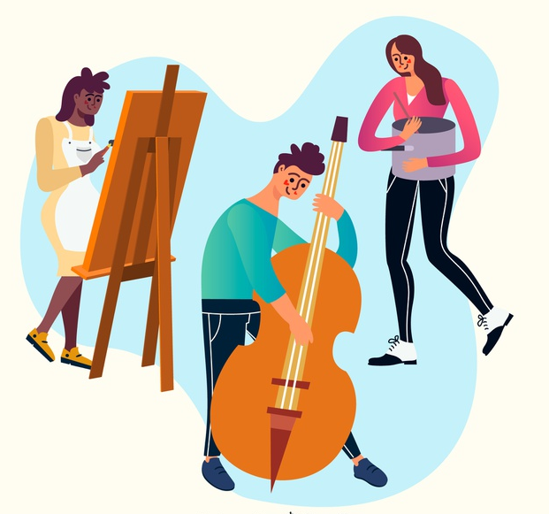
Meslek Seçiminde İlgi
Örneğin, öğretmen insanlarla iletişim kurmaktan ve onlara bir şeyler öğretmekten mutlu olan biridir.
Muhasebeci, belgeleri düzenlemekten, hesap yapmaktan, ayrıntılarla uğraşmaktan hoşlanır.
Ülkedeki adalet sistemine ilgisi olan bir kişi ise hakim, savcı veya avukat olabilir.

Slide 17
Meslek Seçiminde Yetenek
Yeteneklerimiz, anlamakta ve yapmakta başarılı olduğumuz
alanları temsil eder.
Her öğrencinin farklı yetenekleri vardır. Bazıları spora yetenekliyken,
bazıları sayısal konularda daha yeteneklidir. Kimi sanatta, kimiyse yabancı dil öğrenme konusunda daha yeteneklidir. Öğrencinin sahip olduğu yetenekler, yöneleceği meslekle eşleştiği zaman mesleğinde hem daha başarılı, hem daha mutlu olur.

Slide 18
Meslek Seçiminde Değerler
Mesleki değerler bir insanın bir meslekte aradığı takım çalışması, işbirliği, arkadaşlık, yaratıcılık, özgürlük, heyecan, çeşitlilik, para, iş güvencesi, saygınlık, terfi, başkalarına yardım etme, sağlık ve kişisel gelişim gibi özellikleri içerir.

Slide 19
Meslek Seçiminde Değerler
Meslek seçimi yaparken öğrencinin seçeceği mesleğin değerlerini destekleyecek özelliklere sahip olması işini yaparken daha fazla verim almasını ve mutlu olmasını sağlar.

Slide 20
Meslek Seçiminde Değerler
Seçilen meslek, ilgi ve yeteneklerle örtüştüğü kadar önem verilen değerlerle de tutarlı olmalıdır.
Bazıları için iş hayatında parasal kazanç, toplumda saygın bir konuma sahip olmak daha önemliyken, bazıları için de aile hayatına zaman ayırmak önceliklidir.

Slide 21
Meslek Seçiminde Aileye Düşen Sorumluluklar
Çocuğunuzun çalışmaya karşı olumlu tutum geliştirmesine yardımcı olun.
Çocuğunuza toplumdaki mesleklerin çok sayıda olduğunu açıklayın.
Okuldaki derslerle meslekler arasında bağlantı kurmasına yardımcı olun.

Slide 22
Meslek Seçiminde Aileye Düşen Sorumluluklar
Çocuğunuzun mesleklere karşı cinsiyet kalıp yargı geliştirmesini önlemeye çalışın.
Çocuğunuzun mesleklere karşı olumlu tutum geliştirmesine yardımcı olun.

Slide 23
Meslek Seçiminde Aileye Düşen Sorumluluklar
Çalışma hayatı için gerekli bazı tutumları kazandırmaya çalışın..
Çocuğunuzun başarılı olduğu işlere ilişkin konuşun.
Çocuğunuzun meslekler hakkında bilgi sahibi olmasına yardımcı olun.

Slide 24
Meslek Seçiminde Aileye Düşen Sorumluluklar
Meslekler hakkında doğru ve eksiksiz bilgi sahibi olmasının önemini tartışın (iş ortamı, çalışma koşulları vs.).
Çocuğunuzun, kendinizin veya yakın çevrenizde bulunan insanların meslekleri hakkında çeşitli kaynaklardan araştırma yapmasını teşvik edin.

Slide 25
Meslek Seçiminde Aileye Düşen Sorumluluklar
Değişik iş yerlerini ziyaret ederek, gözlemler yaparak ya da meslekleri tanıtıcı konferanslara katılarak mesleklere ilişkin bilgi toplamasını teşvik edin..
İlgi ve yeteneklerin meslek seçimindeki önemi hakkında konuşun.
Mesleğin sadece hayatı kazanmak için yapılan etkinlikler bütünü olmadığı konusunda tartışın.

Slide 26
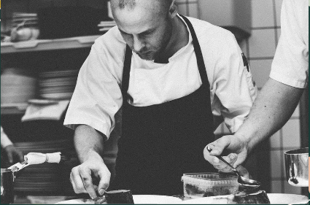
Meslek Seçiminde Aileye Öneriler
Çocuğunuzun yetenek, ilgi ve değerlerine uygun bir alanı uzmanlardan yardım alarak belirleyebilirsiniz.
Çocuğunuzun yetenek ve ilgilerine uygun bir alanı seçtiğinde daha mutlu ve başarılı olacağını hatırlatabilirsiniz.

Slide 27
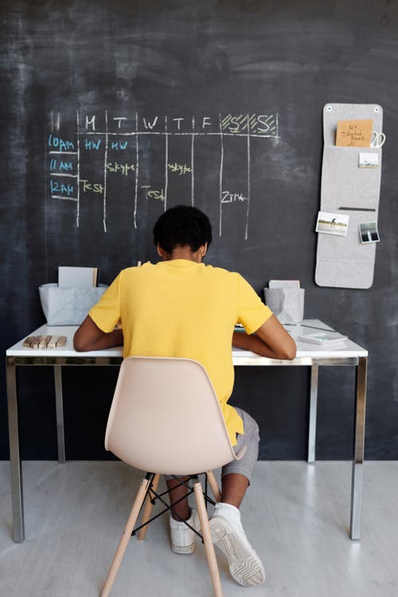
Meslek Seçiminde Aileye Öneriler
İlgi duyduğu faaliyetleri yapması için ona fırsatlar verebilir, yeteneklerini geliştireceği etkinliklere yönlendirebilirsiniz.
Mesleklere ilişkin hedef belirlemesine yardım edebilirsiniz.
Çocuğunuzu liseden sonraki eğitim ve iş olanaklarını araştırmaya sevk edebilirsiniz.

Slide 28
Meslek Seçiminde Aileye Öneriler
Girmeyi düşündüğü meslekle ilgili olarak araştırma yapmasına teşvik edebilirsiniz.
Evde okulda olmak üzere küçük konulardan başlayarak çocuğunuza BAĞIMSIZ karar verme sorumluluğunu öğretebilirsiniz.

Slide 29
Meslek Seçiminde Aileye Öneriler
Sizler çocuğunuzun kendisine en uygun mesleği seçmesine yardım edebilecek en önemli kişilersiniz.
Çocuğunuza yapacağınız yardım onun ileride mutlu ve başarılı bir insan olmasına katkı sağlayacaktır.

Slide 30
Anne Baba Olarak;
Çocuklarınızın isteklerini, beklentilerini, sınırlarını yok sayarak, kendimiz, kendi amaçlarımız, kendi yapamadıklarımız doğrultusunda beklenti oluşturmamalıyız.
Çocuklarımızdan beklentilerimiz "Senin için saçımı süpürge yaptım, karşılığını vermelisin" tarzında bir senet haline dönüşmemelidir.
Çocuklarımızdan beklentilerimiz açık şekilde ifade edilmelidir.

Slide 31
Anne Baba Olarak;
Hedefini kendi belirleyemeyen ergen ya bunu kabul etmeyerek ailesiyle çatışmaya girecek ya da sorgusuz kabul yoluna gidebilecektir.
Bu da yaşamı boyunca pişmanlıklara neden olabilecektir.

Slide 32
İNÖNÜ ORTAOKULU
Katıldığınız için Teşekkürler
ORTAOKUL VELİ SUNUMU
2020/2021

Slide 33
İNÖNÜ ORTAOKULU
KAYNAKÇA
http://mbs.meb.gov.tr/, 09.10.2020
7-19 Yaş Aile Eğitimi Programı, Geleceği Planlama Modülü, Özel Eğitim Rehberlik ve Danışma Hizmetleri Genel Müdürlüğü
https://www.pexels.com/tr-tr/, 10.11.2020
GELECEĞİ PLANLAMA
ORTAOKUL VELİ SUNUMU
2020/2021

